Slide 1
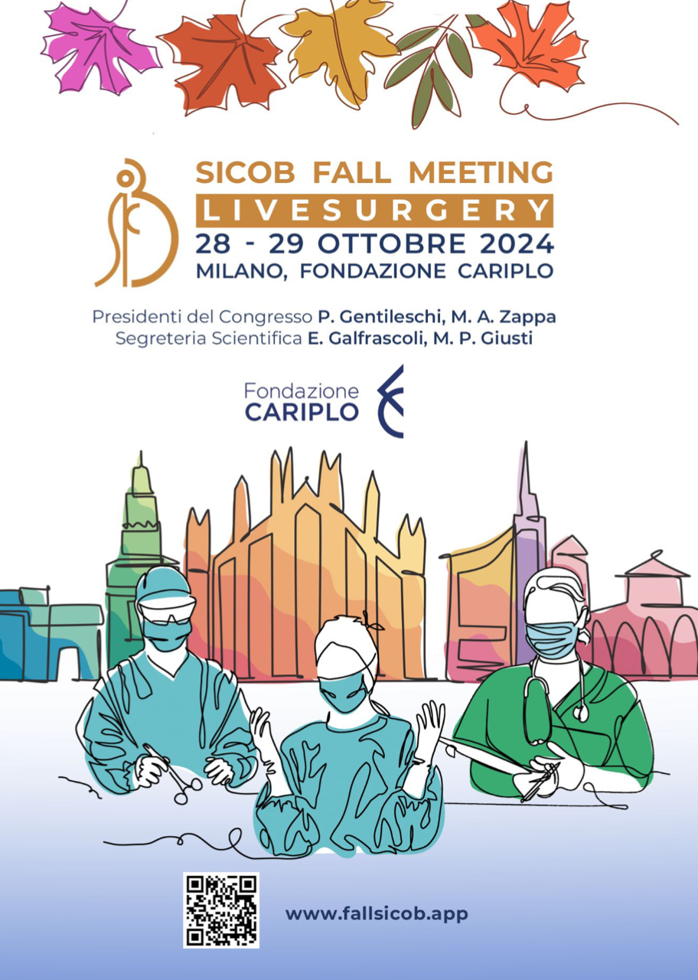
LINEE GUIDA E ZONE D’OMBRA
CASI PARTICOLARI:
Cirrosi, Trapianti, HIV
Giovanni Fantola
Chirurgia Metabolica e dell’Obesità
ARNAS Brotzu
Cagliari

Slide 2
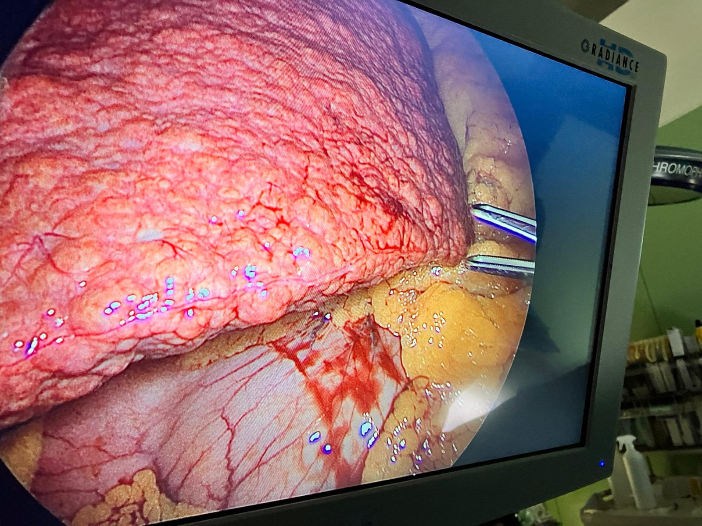
CIRROSI
Cosa fare?
Procedere con Sleeve gastrectomy?
Procedere con biopsia epatica?
Non fare niente?
Esami ematici, EGDS, ecografia epatica nella norma

Slide 3
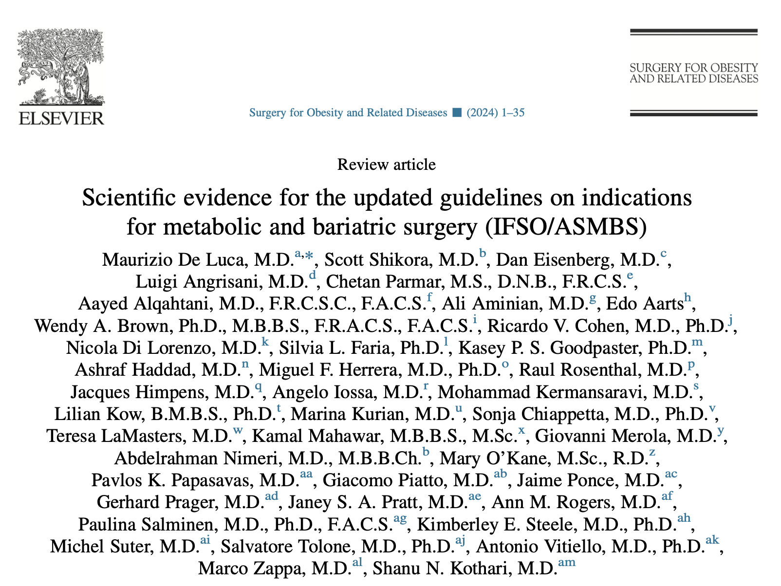
CIRROSI
Recommendation:
1. Obesity is a significant risk factor for MAFLD and liver cirrhosis
2. MBS has been associated with histologic improvement of MAFLD and regression of liver fibrosis
3. MBS is associated with a risk reduction of progression of MAFLD to liver cirrhosis
4. MBS in patients with ‘decompensated’ cirrhosis is associated with high perioperative mortality
5. Careful patient selection and consideration of the choice of surgical procedure are important to ensure the best outcomes.
Level of evidence 2b Grade of recommendation B

Slide 4
CIRROSI
Fibrosi epatica
La regressione della fibrosi si ottiene con perdita di peso > 10% (63.2% vs 9.1%; p=0.001) e nei pazienti sottoposti a chirurgia bariatrica (47.4% vs 4.5%; p=0.001)
Ipertensione portale (trans-giugulare, HVPG)
Il miglioramento HVPG si ottiene con un calo di peso > 10% (-23.7 vs -8.2; p=0.024)
La MORTALITA’ cambia drasticamente nei casi di:
Cirrosi compensata 0.9% (vs 0.3% NIS study)
Cirrosi scompensata 16.3%
Il rischio di scompenso epatico in paziente cirrotico:
14% normopeso
31% sovrapeso
43% obeso

Slide 5
Come selezionare i pazienti cirrotici da candidare a chirurgia bariatrica?
(BAVENO VI guidelines, ipertensione portale clinicamente significante)
- Varici esofagee
- Conta piastrinica
HVPG < 10mmHg
- Valutare uso di alcool
CIRROSI
In caso di cirrosi scompensata?
Valutare la candidabilità al trapianto di fegato
Considerare la chirurgia bariatrica concomitante o successiva al trapianto
Best Practice Advice:
Bariatric surgery should be considered in selected patiets with compensated cirrhosis

Slide 6
CIRROSI
SLEEVE GASTRECTOMY
Complicanze 16.7%
Scompenso epatico 3.83%
Mortalità 0.45%
BYPASS GASTRICO
Complicanze 28.6%
Scompenso epatico 3.5%
Mortalità 3.22%
DIVERSIONE BILIOPANCREATICA
Scompenso epatico 13.3%
Mortalità 17.6%
La SLEEVE GASTRECTOMY è l’intervento più sicuro

Slide 7
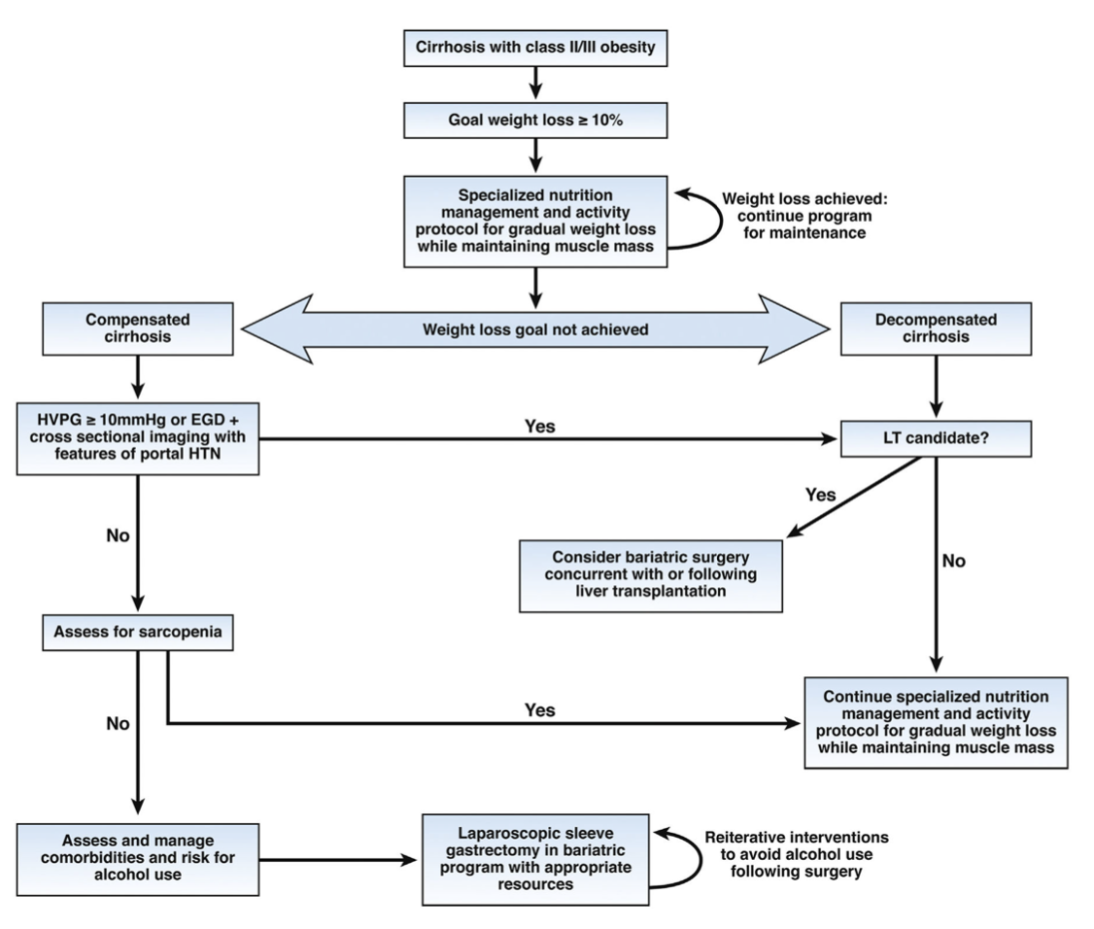
CIRROSI
Importante:
Goal → 10% WL
Valutazione della sarcopenia
HVPG cutoff 10mmHg
Valutazione candidabilità trapianto

Slide 8
TRAPIANTI
Recommendation
Obesity is associated with end-stage organ disease and may limit access to transplantation. Obesity is also a relative contraindication for SOT and poses unique technical challenges during surgery.
Published data supports considering patients with end- stage renal disease and obesity grade 3 being able to be listed for kidney transplant after MBS.
MBS is shown to be safe and effective as a bridge to liver transplantation in selected patients who would otherwise be ineligible.
MBS can also improve heart transplants outcomes.
Limited data suggest that MBS could improve eligibility for lung transplantation.
MBS can be performed post-SOT or concomitantly to reduce complication rates and mortality.
Level of evidence 2b Grade of recommendation B

Slide 9
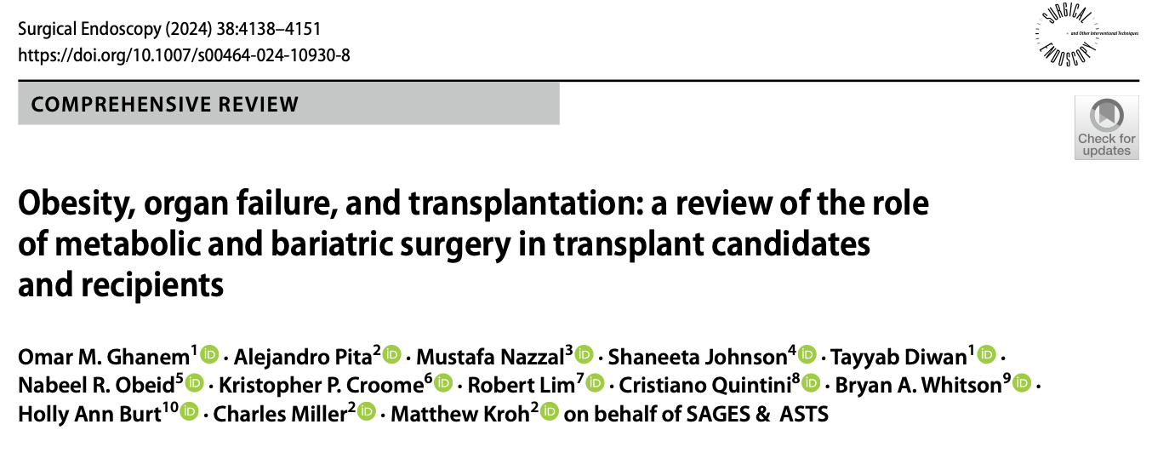
PRIMA (selezione dei pazienti)
MELD score 3.0 <15
Piastrine > 50 k/uL
INR <2.5
Albumina >2.5 mg/dl
Assenza di varici esofagee
Assenza di ascite (o minima)
TRAPIANTO DI FEGATO
SIMULTANEO
Controindicato in pazienti con MELD elevato
TIMING:
Chirurgia bariatrica
Prima
Simultaneo
Dopo
Trapianto di fegato
DOPO
Aumento delle complicanze
La SLEEVE GASTRECTOMY è preferibile rispetto al byapss gastrico

Slide 10
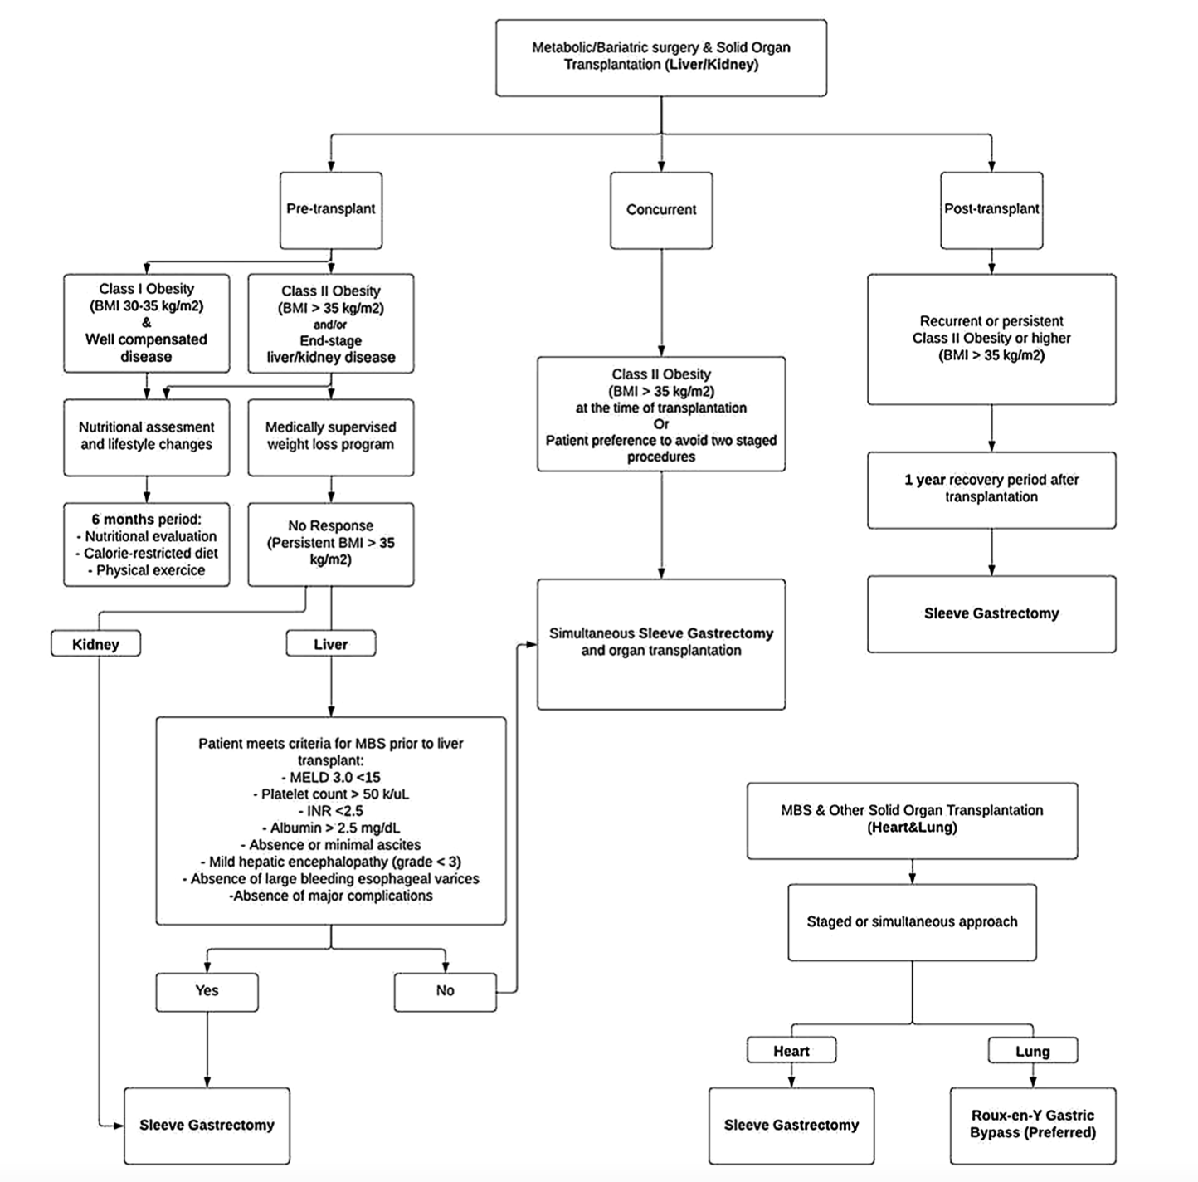
TRAPIANTI
CUORE:
pazienti con LVAD (left ventricular assist device) che ha aumentato la sopravvivenza e ridotto la priorità al trapianto
ISHLT criteria: BMI>35 controindicazione relativa al trapianto di cuore
SLEEVE intervento di scelta
POLMONE: pochi dati (RYGB di scelta per prevenzione del reflusso)

Slide 11
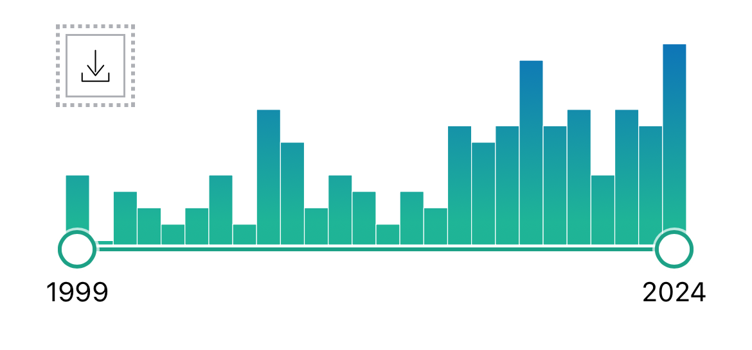
HIV e CHIRURGIA BARIATRICA
Il miglioramento del management dell’HIV ha aumentato la prevalenza di pazienti obesi HIV positivi
→ Highly active anti-retroviral (HAART) therapy
I tre elementi critici sono:
Sicurezza ed efficacia
Uptake/assorbimento, farmacocinetica e disponibilità HAART
Scelta dell’intervento

Slide 12
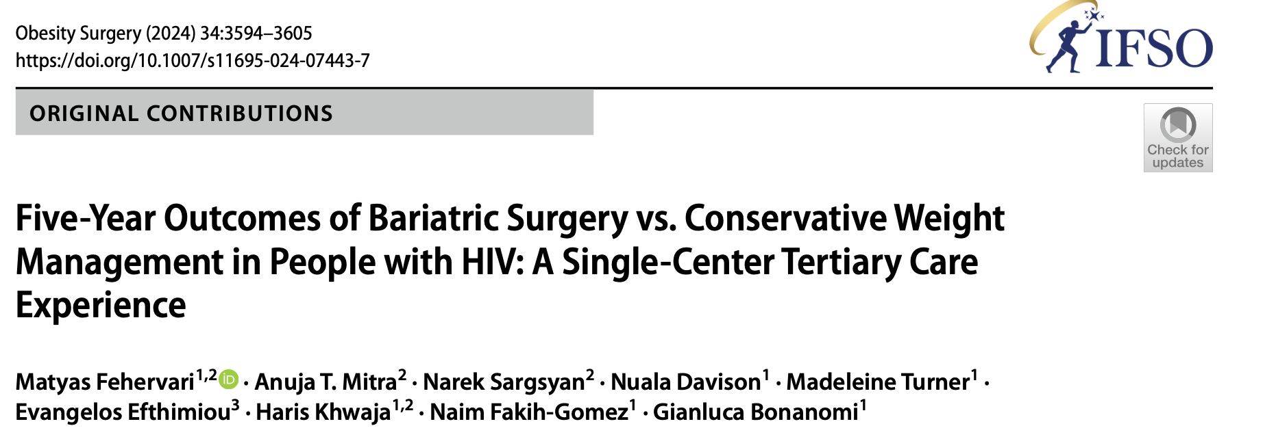
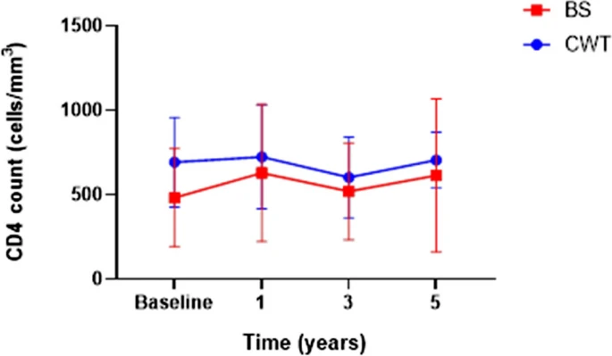
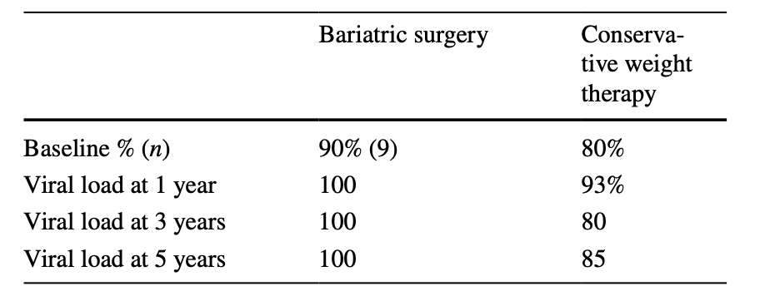
HIV e CHIRURGIA BARIATRICA
24 pazienti sottoposti a chirurgia (GB, SG e RYGB)
vs
14 pazienti conservativo
RYGB ha i risultati migliori in termini di TWL (25,30,28% a 1,3,5 anni)
La conta dei CD4 è leggermente inferiore senza differenze significative
La carica virale rimane azzerata a 5 anni

Slide 13
GRAZIE
giovannifantola@aob.it
Chirurgia Metabolica e dell’Obesità
ARNAS Brotzu, Cagliari

